Slide 1
NAME
임현진
양진상
최유진
책Check
인터페이스 개발 프로젝트
융복합 프로젝트형 AI 서비스 개발
2020.09.18

Slide 2
01
프로젝트 배경
`
CONTENTS
02
팀 구성 및 역할
03
수행절차 및 방법
04
수행결과 및 시연
05
느낀점
50%
80%
100%

Slide 3
01. 프로젝트 배경
SUB TITLE ://프로젝트 주제&개요
프로젝트 주제 도서를 검색하면 해당 도서에 대한 서지정보와 대출할 수 있는 도서관을 지도 위에 알려주는 웹 사이트
프로젝트 개요
[컨셉] - 도서 검색 후 읽고 싶은 책을 발견했을 때 대출 가능한 도서관을 일일이 찾지 않고도 하나의 웹에서 대출할 수 있는 도서관 정보를 지도에 출력해 알려주는 웹 사이트를 개발한다
- 도서를 검색하면 책 표지, 제목, 저자, 출판연도, 내용소개 등 서지정보, 소장도서관 위치를 확인할 수 있고 로그인 후 도서에 대한 평점(★ ★ ★ ★ ★ )과 댓글을 남길 수 있다

Slide 4
01. 프로젝트 배경
SUB TITLE ://프로젝트개요
프로젝트 개요
[훈련내용과의 관련성]
- AJAX와 API* 호출을 통해 서지정보를 불러오고, 도서관 정보를 지도위에 출력하는 기능 구현
(훈련내용: 영화진흥위원회 API 호출 실습) * 카카오도서API, 도서관정보나루API 활용
- Python 기반 Django를 이용해 웹 페이지 디자인 (훈련내용: PollSystem 구축 실습)
- Django를 이용해 회원가입/로그인 회원이 도서에 대한 댓글을 달고 별점을 줄 수 있는 기능 구현
(훈련내용: MyBlogSystem 수행평가)
[개발환경] - Python (Django), PyCharm, WebStorm, Visual Studio Code, Windows 10

Slide 5



02. 팀 구성 및 역할
SUB TITLE ://팀원
(팀장) 임현진
프로젝트 총괄, API & AJAX 서지정보 호출, 검색결과 및 사용자개인화면 내 응용기능 구현
(팀원1) 양진상
API & AJAX 위치정보 및 지도화면 출력, Modal 창 설정 등 기능 구현
(팀원2) 최유진
메인 페이지 및 세부 페이지 내 기본 기능 구현 ,웹 페이지 디자인(html/css)

Slide 6
03. 수행절차 및 방법
SUB TITLE ://일정표
구분 | 기간 | 활동 | 도구
사전 기획 | 8/6(목) ~ 8/10(월) | 프로젝트 기획 및 주제 선정 기획안 작성 | Google Docs
개발 | 8/10(월) ~ 8/30(목) | 역할 배분 및 프로젝트 진행 임현진: API/서지정보/ 검색기능 구현 진행 양진상: API/지도기능 구현 진행 최유진: 인터페이스 디자인/게시판 기능 구현 | PyCharm WebStorm 카카오API 도서관정보나루API GitHub
 | 8/31(금) ~ 9/2(수) | Git 병합 후 세부기능 추가/ 디자인 수정 | 회의진행: Zoom, Trello Discord
수정/보완 | 9/2(수) ~ 9/3(목) | 전체적인 오류 확인 및 점검/ PPT 작성 | Google Slide
프로젝트 발표 | 9월 18일 | 프로젝트 발표 | Power Point

Slide 7
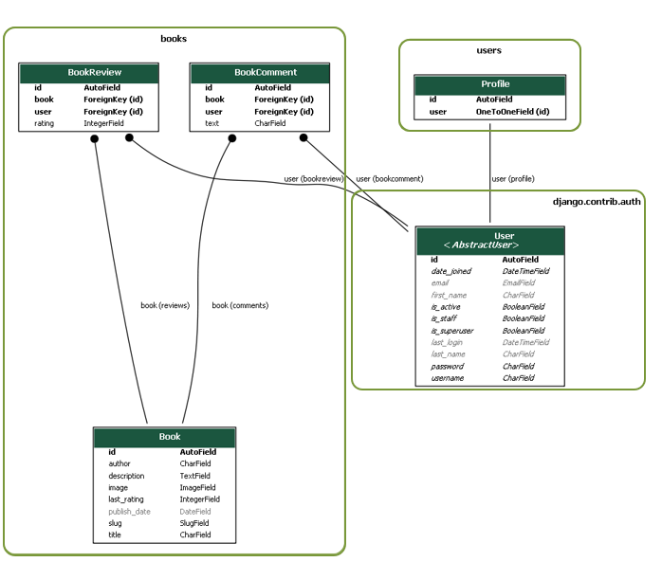
04. 수행결과 및 시연
SUB TITLE ://DB구성

Slide 8
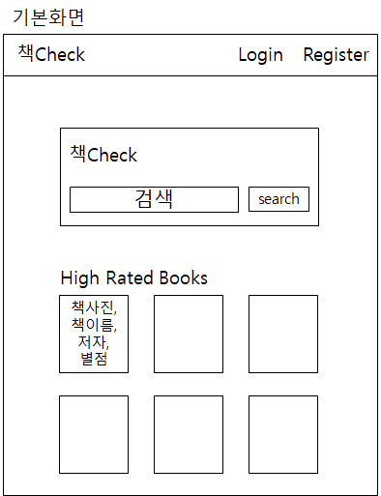
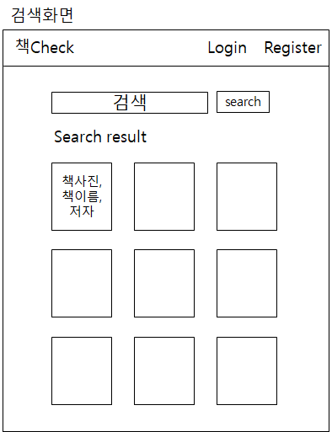
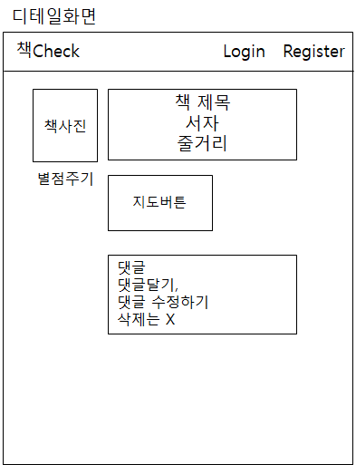
04. 수행결과 및 시연
SUB TITLE ://스토리보드
기본(Home)화면
네비게이션바
(홈 돌아가기, 회원가입,로그인)
검색창, 평점높은책
검색화면
검색결과,검색창
상세화면
책표지,서지정보,평점
지도연결버튼,댓글창

Slide 9
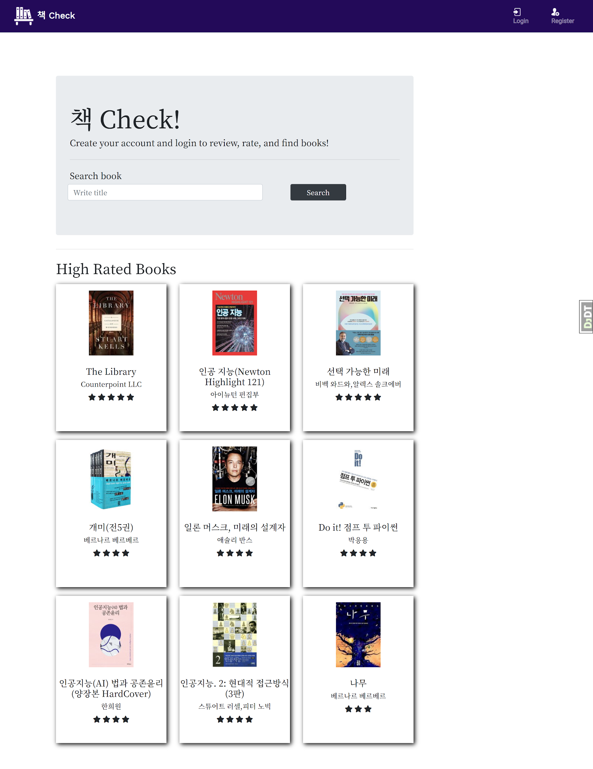
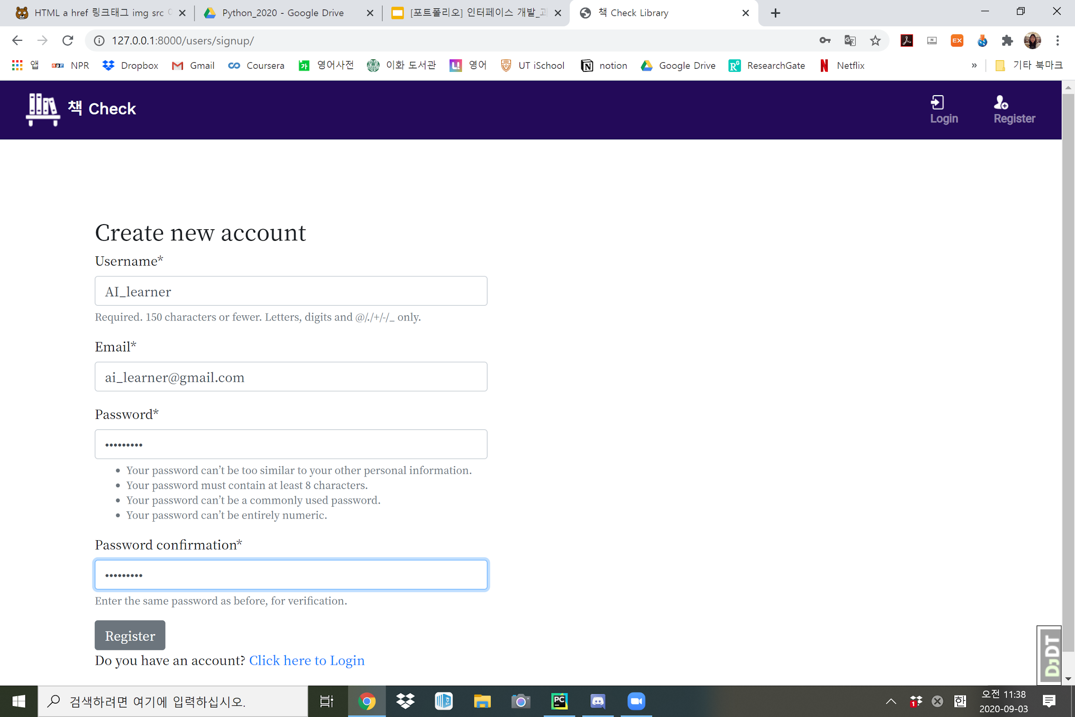
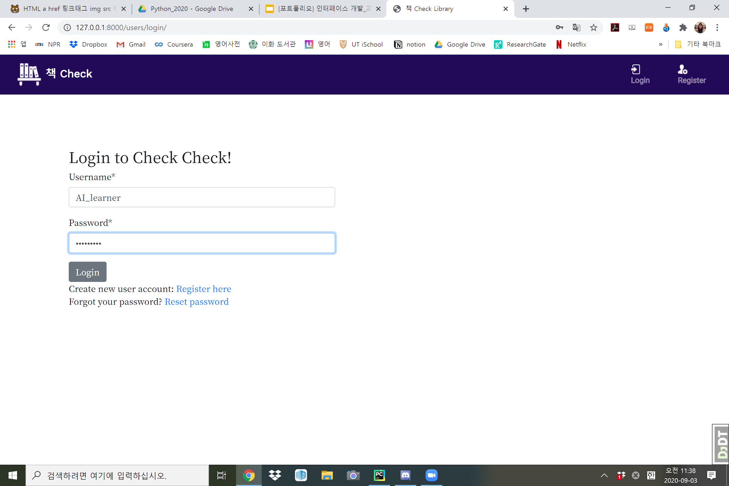
04. 수행결과 및 시연
SUB TITLE ://화면구성_홈화면/회원가입/로그인

Slide 10
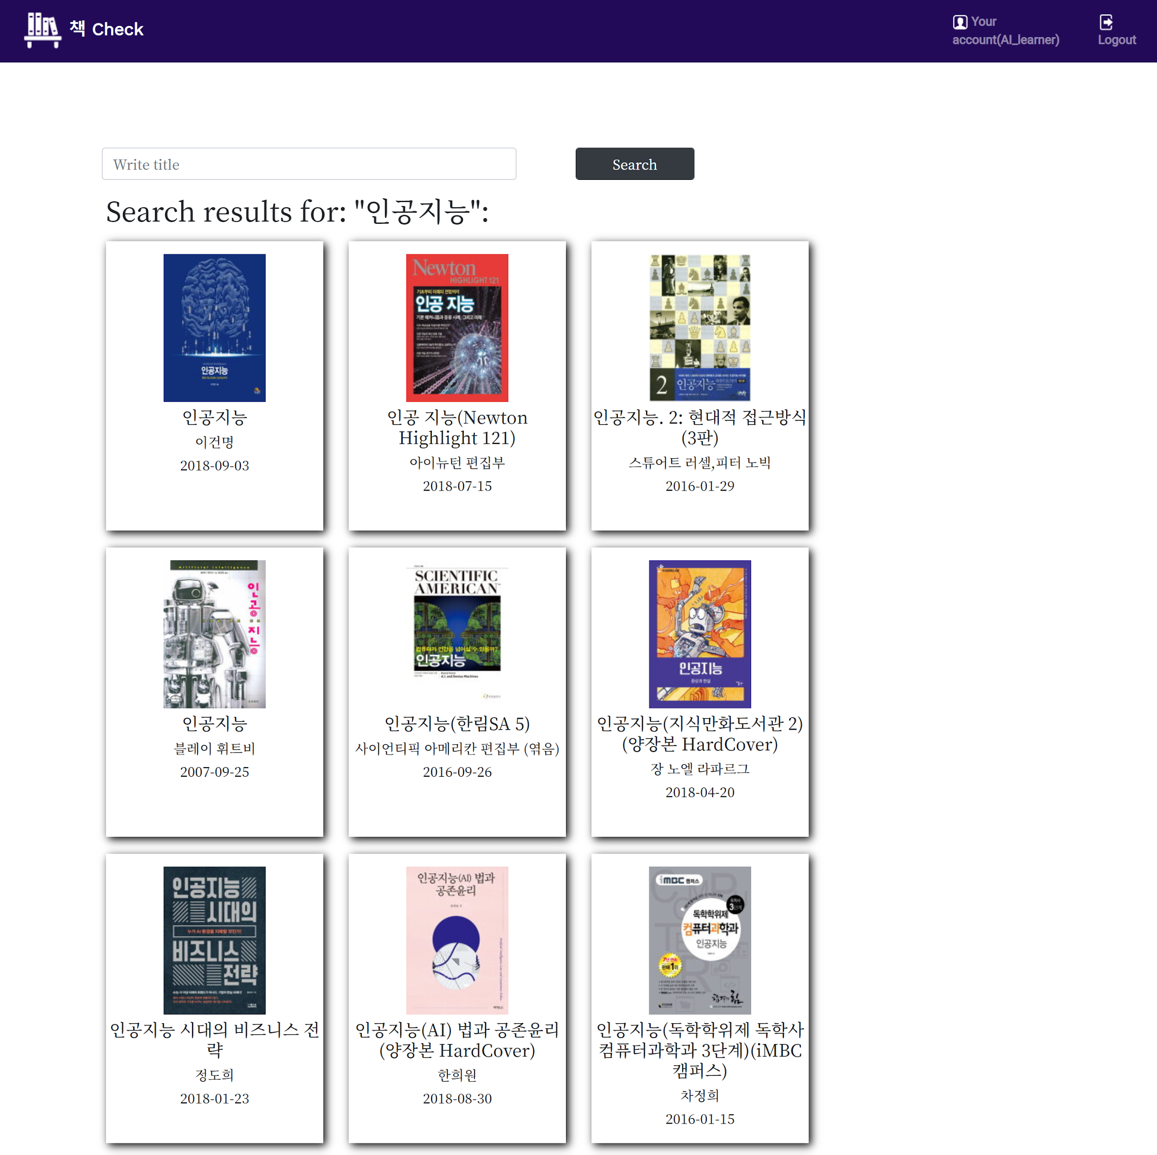
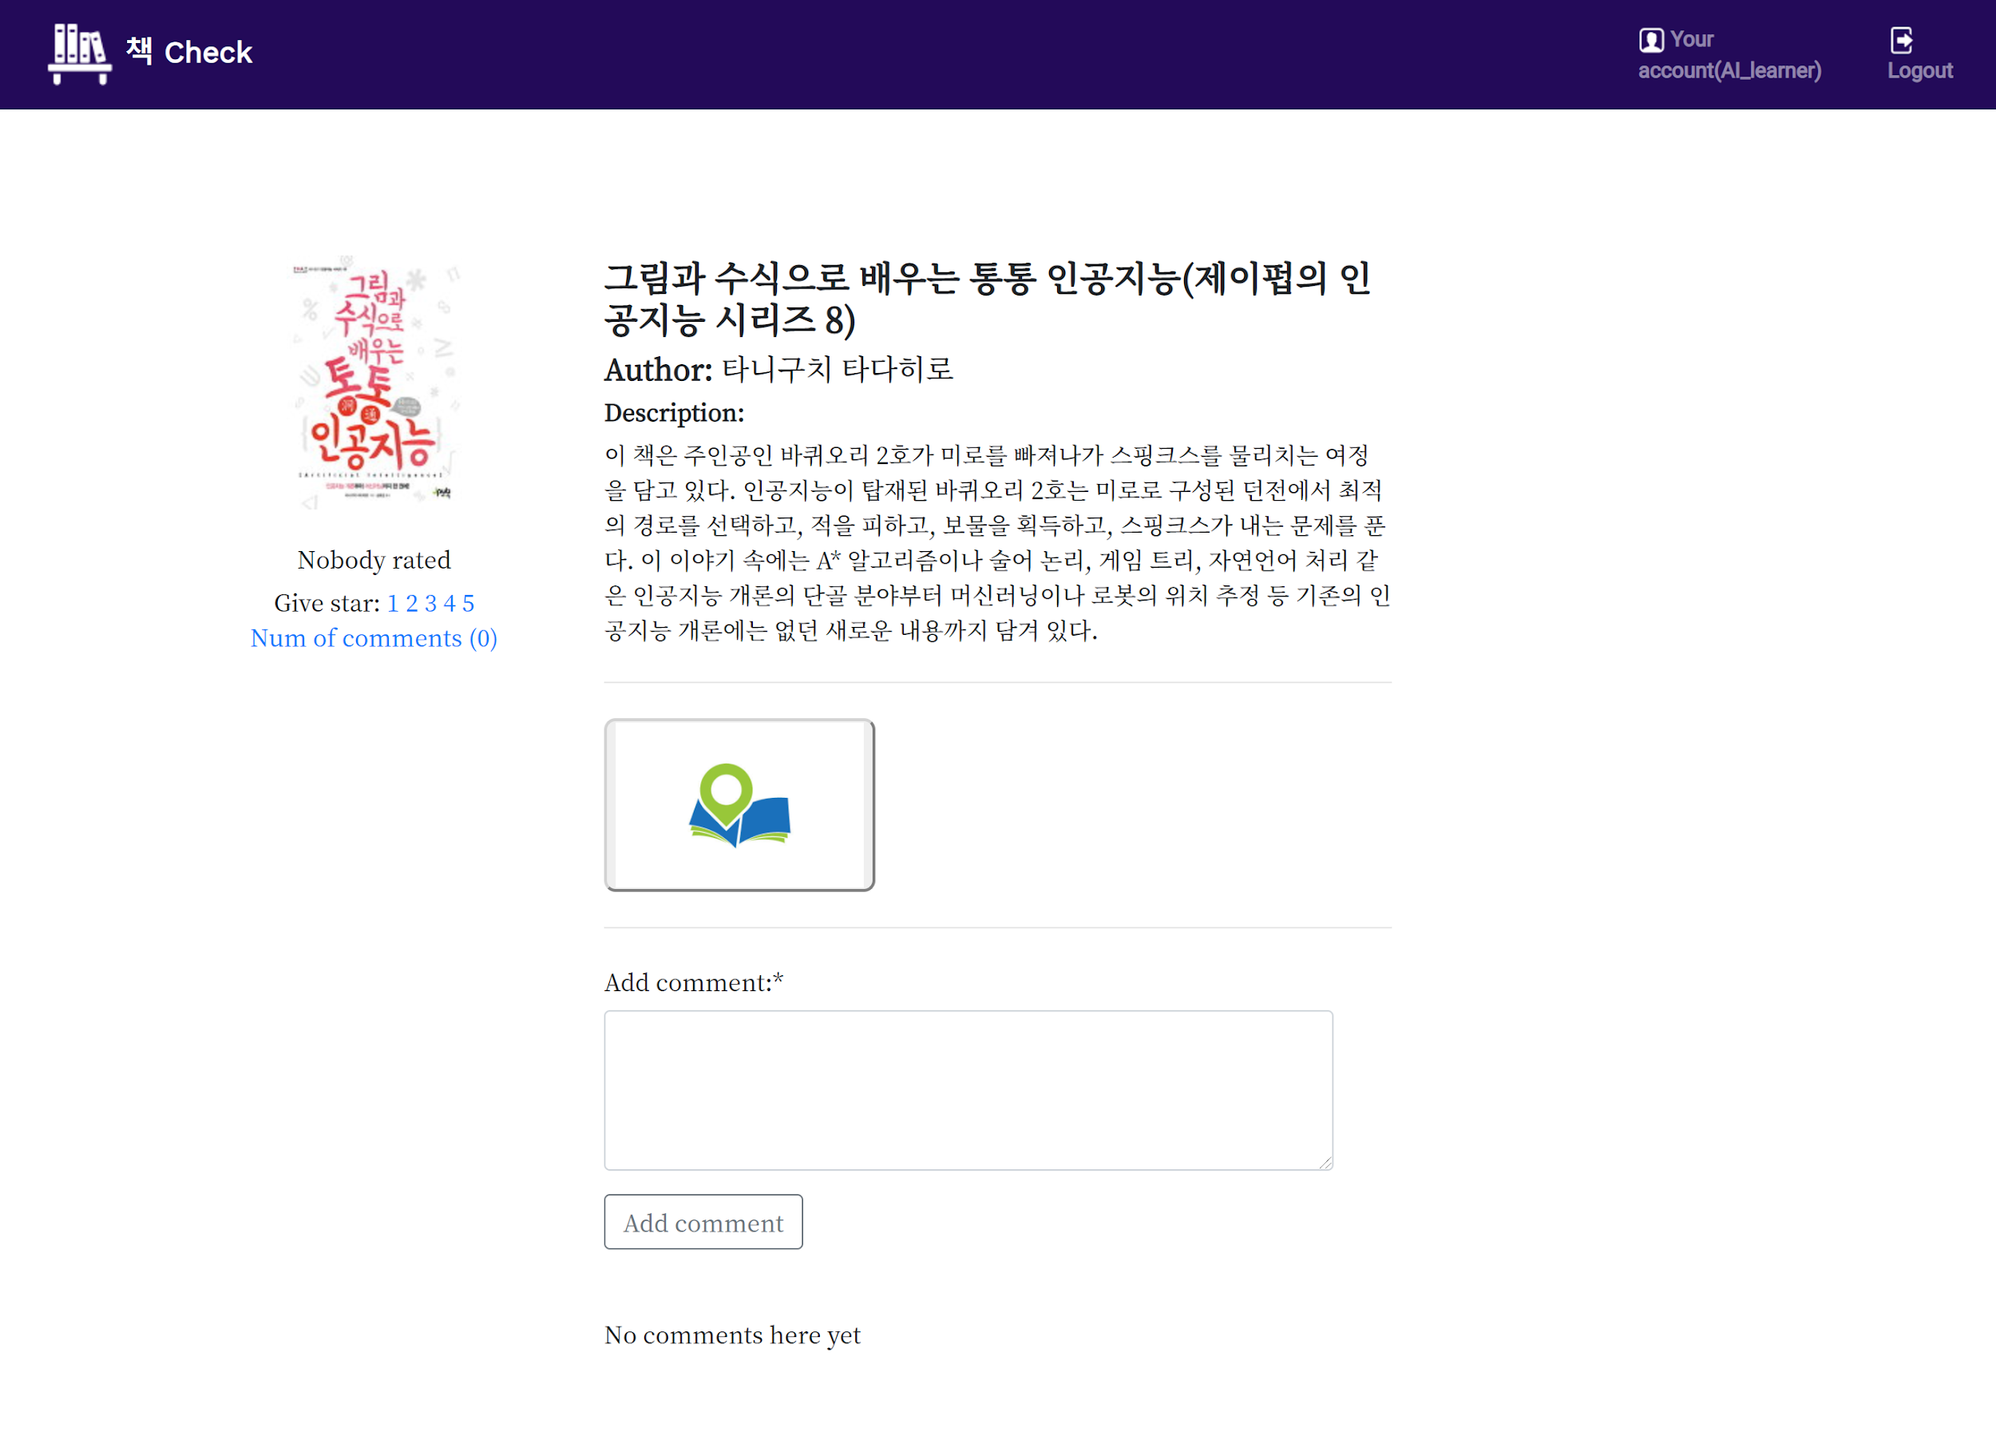
04. 수행결과 및 시연
SUB TITLE ://화면구성_검색결과&상세화면

Slide 11
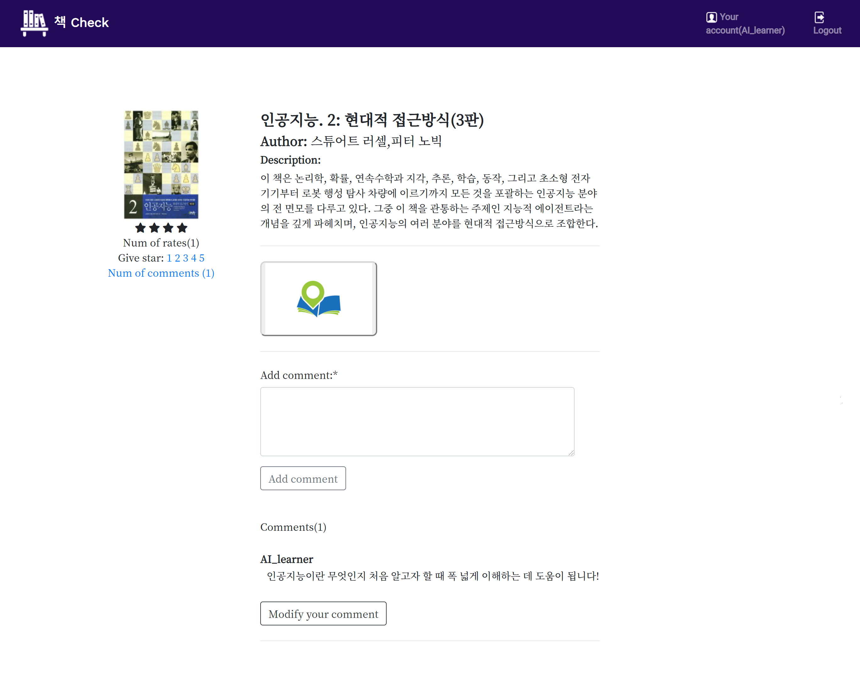
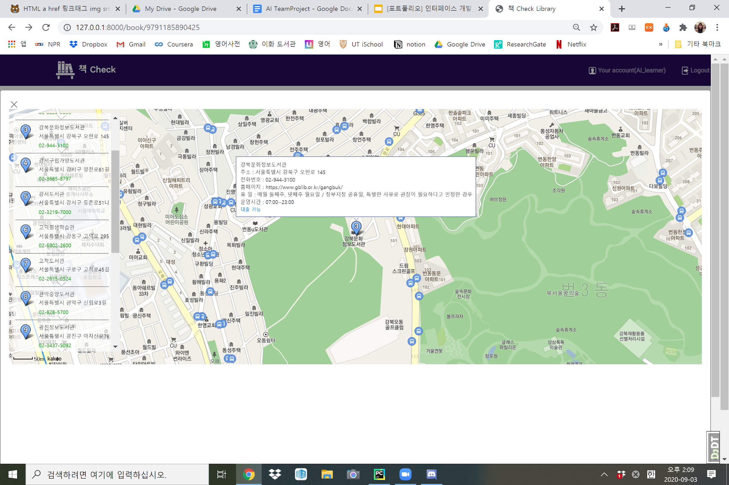
04. 수행결과 및 시연
SUB TITLE ://화면구성_별점주기_코멘트_소장 도서관 위치

Slide 12
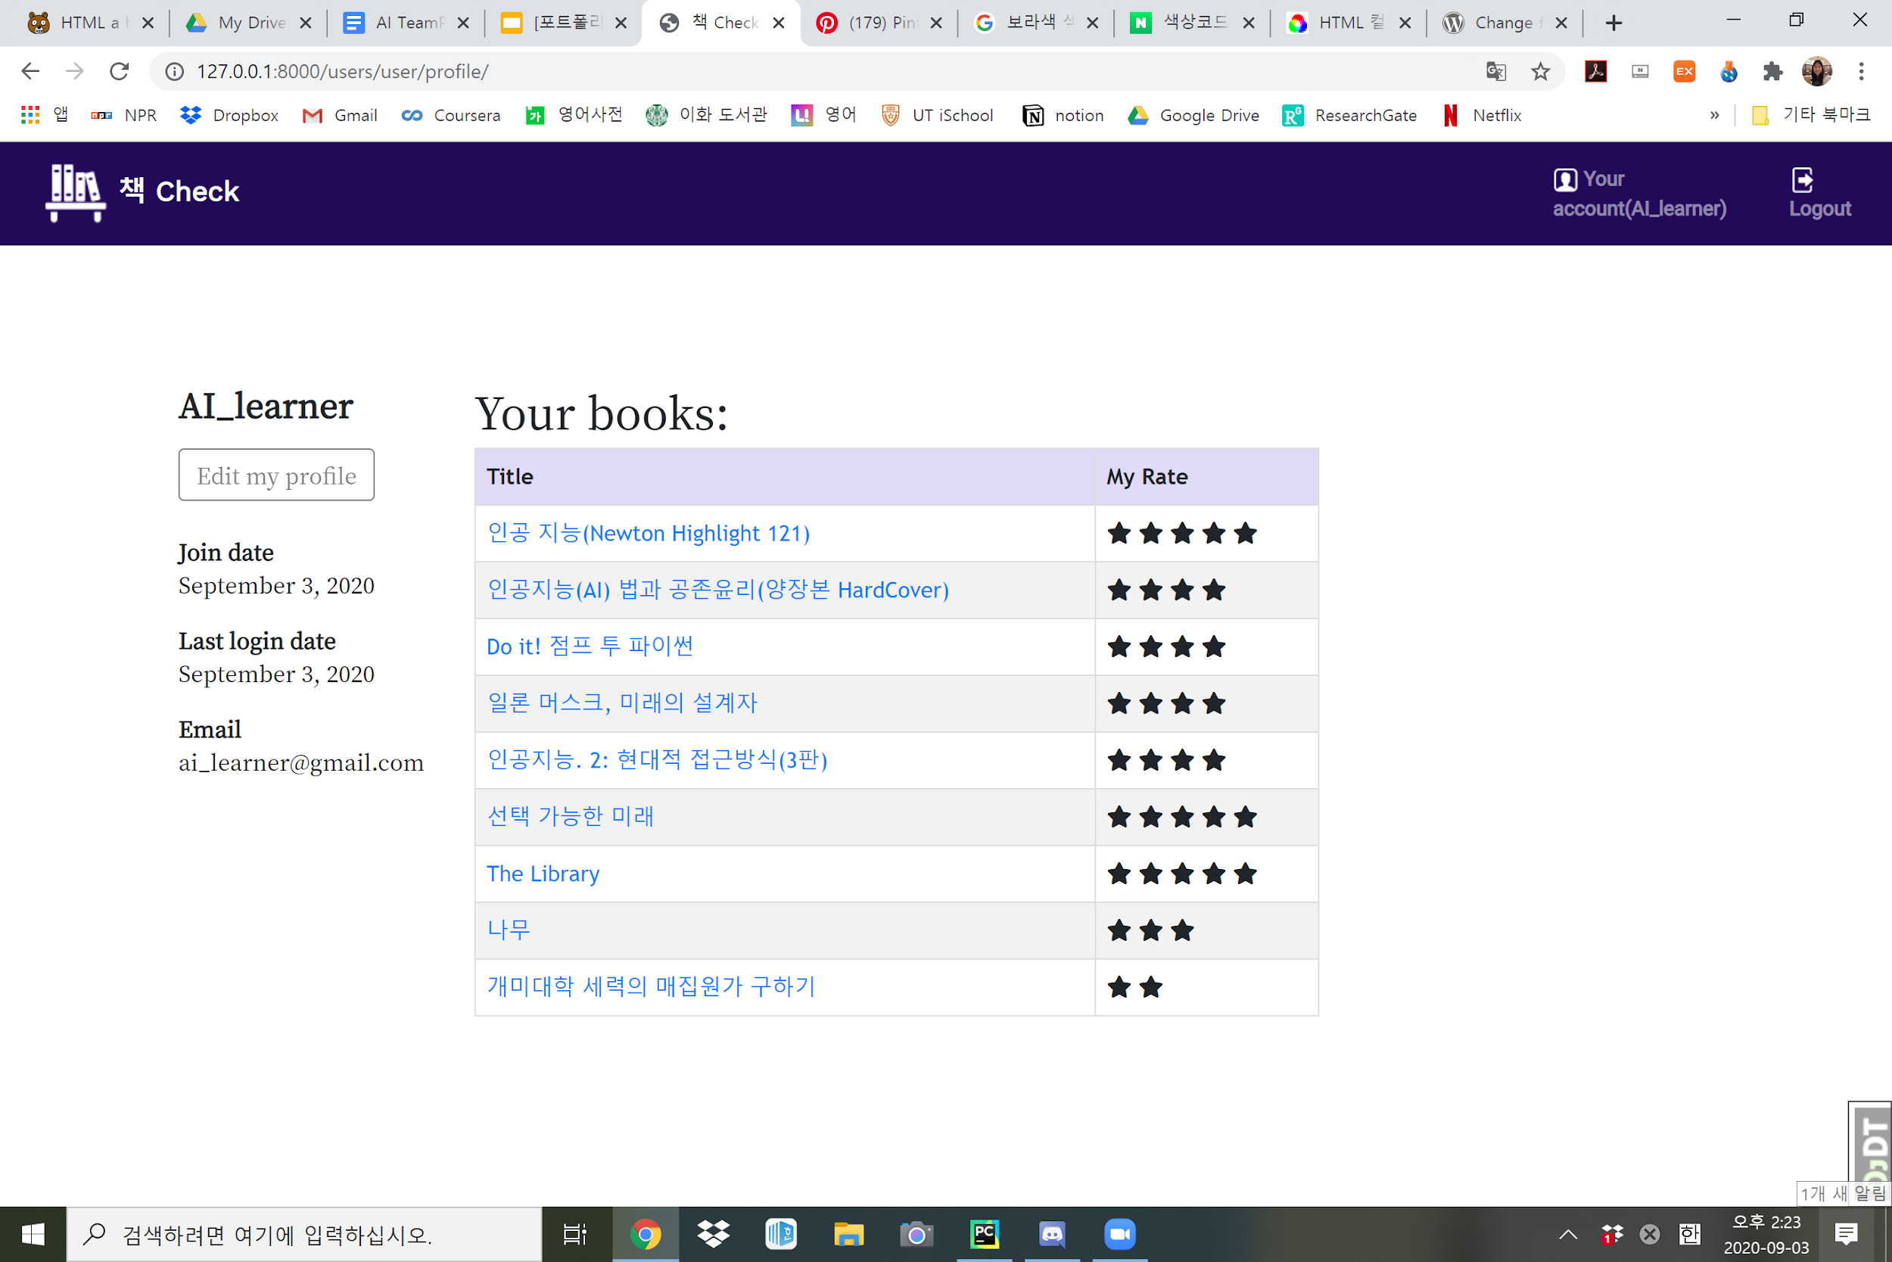
04. 수행결과 및 시연
SUB TITLE ://화면구성_사용자 개인화면_평점기록 확인 및 이동

Slide 13
느낀점
대면이 아닌 음성채팅을 통해 회의를 진행하고 강사님께 질의응답을 하다 보니 프로젝트 진행에 불편한 점도 있다고 생각했지만, 팀원들 모두가 적극적으로 화면공유를 통해 의견을 제시하고 코드를 수정하는 과정 덕분에 큰 어려움 없이 프로젝트를 완성할 수 있었다고 생각한다.
좋은 팀원들을 만난 덕분에 혼자서는 엄두도 못 낼 기능들을 구현해가면서 많이 배웠다. 웹 개발, 프로그래밍이라는 것이 무엇인지, 수업 때 배운 것들을 포함하여 코딩을 이해하는 데 아주 큰 도움이 되었다. 과정마다 자괴감도 많이 들었지만 무사히 마쳐서 뿌듯하다.
프로젝트 기간이 길었던 것 같은데 시간에 비해 많은 내용을 담지 못한 것 같아 아쉬웠다. 하지만 팀원 모두 프로젝트를 참여함에 있어 빼지 않고 열심히 참여했고, 많은 오류들에 굴하지 않고 기능들을 구현한 것은 잘한 것 같다.
처음 접하는 부분이 많아 어디가 잘못된 것인지 찾는 게 힘들었고, 평소 당연하게 생각했던 웹 기능들이 직접 구현하려고 하니 너무나도 힘들었다. 많은 자료들을 참조하다 보니 점차 해결할 수 있었고 힘들수록 해결했을 때 더 큰 성취감으로 찾아왔다.

Slide 14
Thank
You

